Slide 1

Türk Efsanelerinde
Mendil Motifinin İşlevsel ve Sembolik Anlamları
Meral Avcı
Türk Dili ve Edebiyatı Öğretmeni
Kastamonu Olgunlaşma Enstitüsü

Slide 2
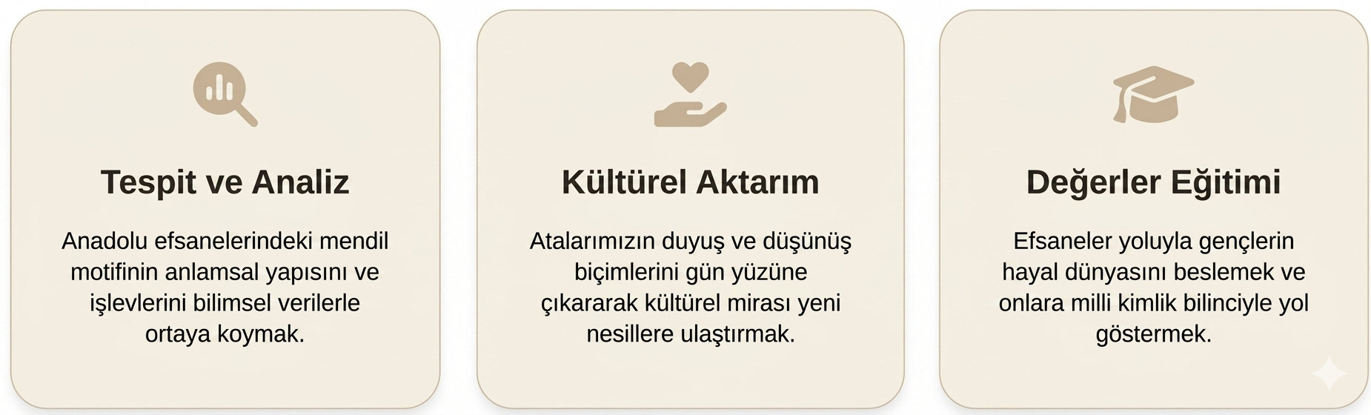
Çalışmanın Temel Amaçları

Slide 3
Yöntem ve Veri Analizi
Nitel Araştırma
Doküman İncelemesi
  Yüksek lisans/doktora tezleri
  Makaleler
  Basılı efsane derlemeleri
İşlevsel Analiz
  Türe göre sınıflandırma
    Kutsallık, şifa, iz bırakma…

Slide 4
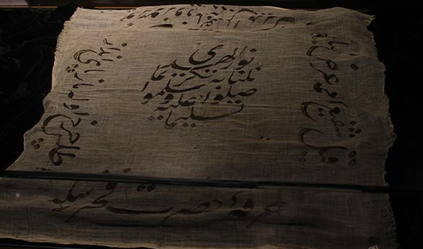
Kutsal Mendiller
Kutsallığın aktarımı
Destimâl-i Şerif mendilleri
  Sevgi, saygı, bağlılık, aidiyet hissetme
  Şifayı taşıma
Hz. İsa’nın mendili
  Kimlik aktarımı, şifayı taşıma, koruma, aidiyet hissetme
Hırka ve tarikat yolunun mendilleri
  Korunma ve aidiyet
Notes:
Efsaneleri oluşturan kültürel unsurları açıklayarak efsanenin içindeki mendil motifinin işlevlerini tespit etmek,, motiflerin anlamlarını açıklayarak atalarımızın duygu ve düşünce dünyasına ulaşmak, bu anlatıları yeni neslin tanımasını sağlamak, kültürel mirası sahibine iletmek asıl amacımızdır. Efsane türünün gelecek kuşaklara anlatımı ile gerçekleşecek kültürel aktarım gençlerimizin duygu ve hayal dünyasını besleyecektir. Efsaneler değerler eğitimi açısından gelecek nesillere yol gösterici, yön verici olacaktır.

Slide 5
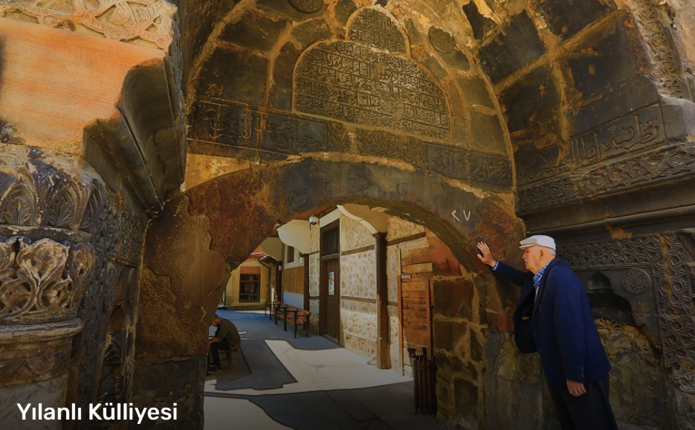
Hazreti Ali Efsanesi
Manevi gücün aktarımı ve şifayı taşıma
Seyit Kur Efsanesi
        Canlanmayı sağlama
Notes:
Hz. İsa’nın Mendili, Albastıdan korunma, Albastıyı elinde tutma
Albastıdan korunma, Albastıyı elinde tutma, Lionel Messi

Slide 6
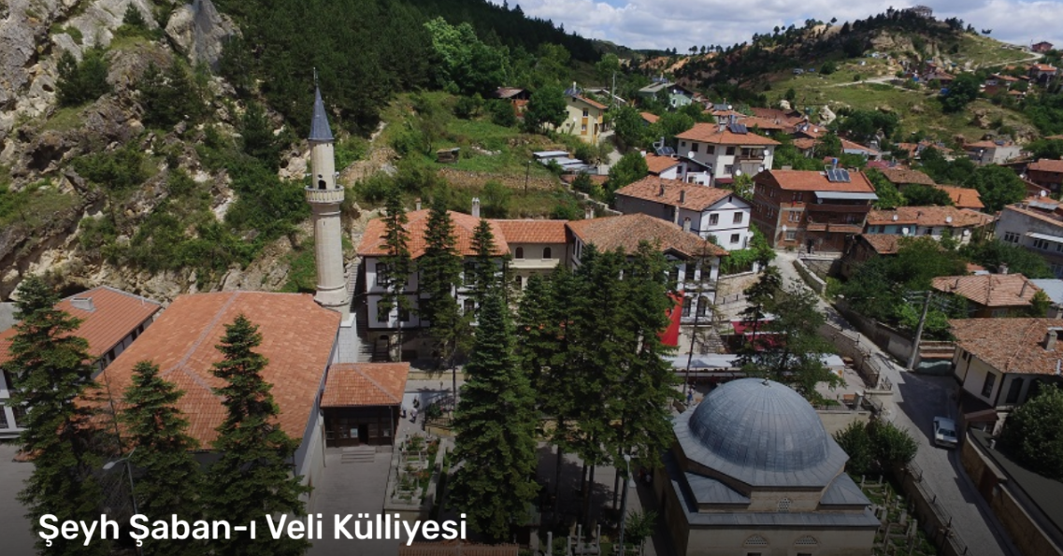
Bohça, kese, torba işlevi
  Şeyh Şaban-ı Velî, Benli Sultan, Eyüp Sultan Efsaneleri
  Mendilde taşınan nesneler: altın, soğan kabuğu, üzüm, badem, saç…

Slide 7
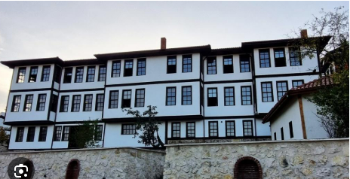

Kötülükleri Kovma
Pavlus Efsanesi
Şıh Halil Efsanesi
Notes:
Kötü ruhların hastalıklara sebep olduğu inancı, Albastı inancı

Slide 8
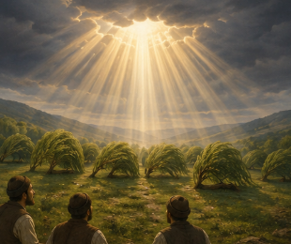
İz İşaret Bırakma
Kalkansöğüt Efsanesi
Hacıağaç Köyü Efsanesi
Yavuz Sultan Selim’in Mısır Seferi
Fatmacık Efsanesi
Türbe, yatır ve ağaçlara bağlanan mendiller

Slide 9
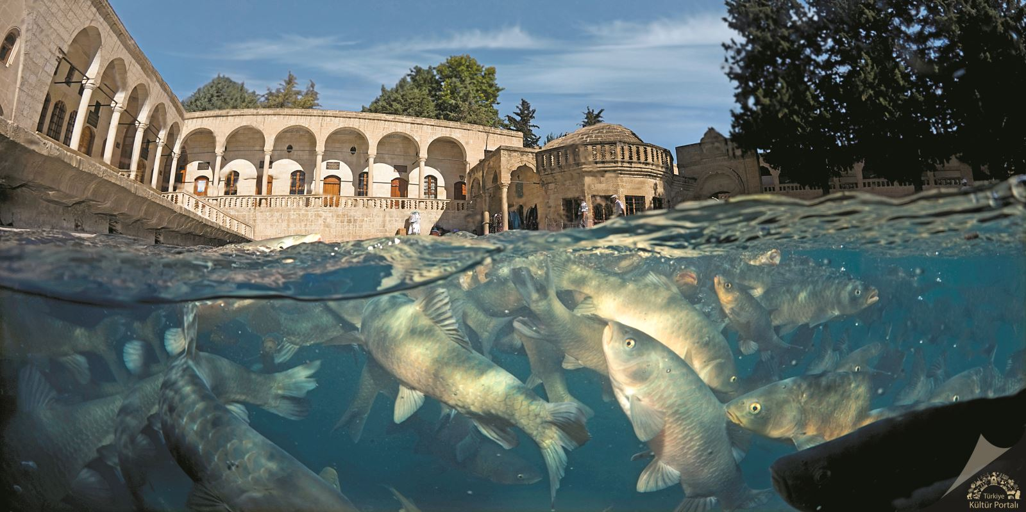
Bereketin kazanılması
Hz. İbrahim Efsanesi

Slide 10
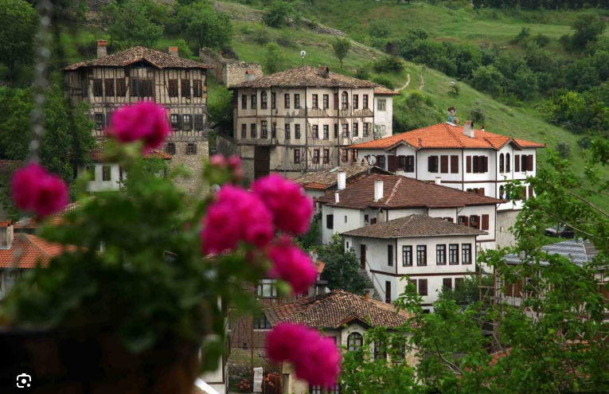
Aldatma, kandırma
Evdireşe Efsanesi, Pire Türküsü Efsanesi
Notes:
Alaattin Keykubat Efsanesi, Pire Türküsü Efsanesi

Slide 11
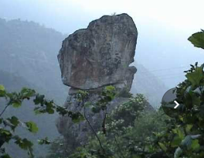
Hediye Hatıra İşleviyle Verilen Mendiller
Gelin Kayası Efsanesi

Slide 12

Olağanüstü Mendiller
Konuşan mendiller
Tehlikeli Mendiller
Alkız’ın Mendili
Büyülü Toz

Slide 13
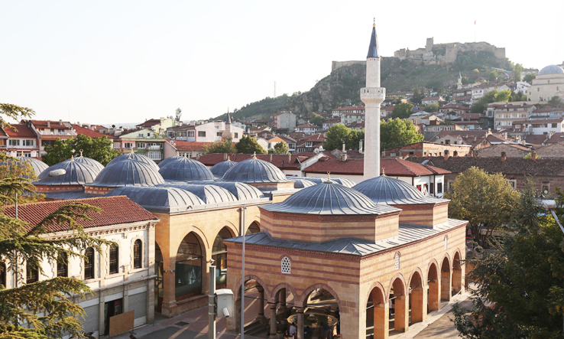
Miktar Bildirme
Mendil kadar deyimi

Slide 14

Teşekkür ederim

